Slide 1
산과 염기
p. 159 ~ 165

Slide 2
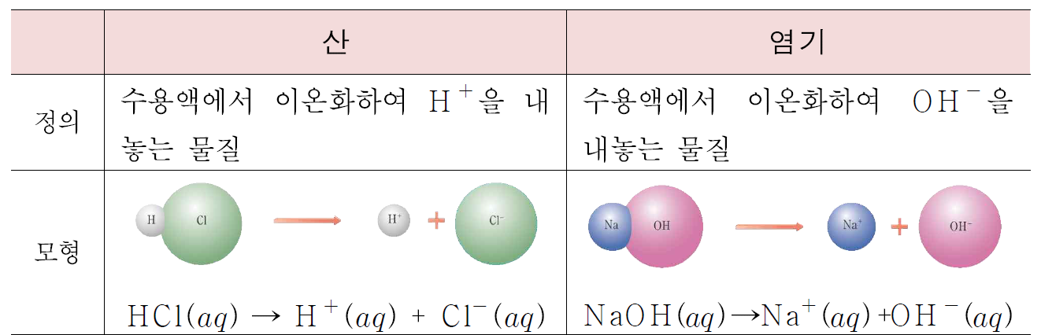
산과 염기의 정의
아레니우스 정의
한계점
- NH₃ 설명 불가능
- 수용액이 아닌 기체상태의 반응은 정의 불가능

Slide 3
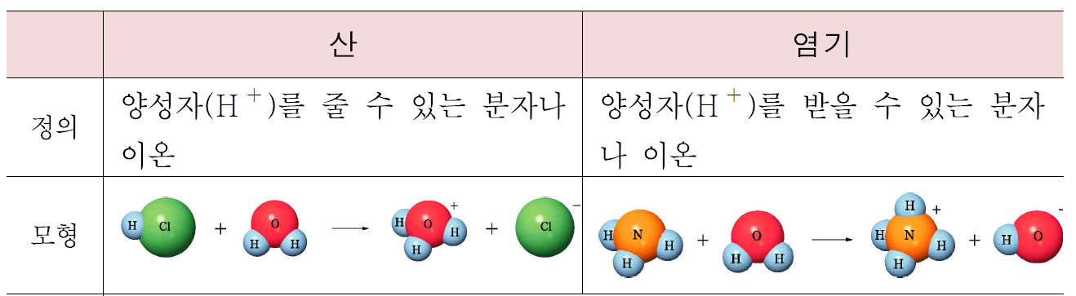
산과 염기의 정의
브뢴스테드-로우리 정의
한계점
- 산이 반드시 이온화될 수 있는 수소원자를 포함해야 함.

Slide 4
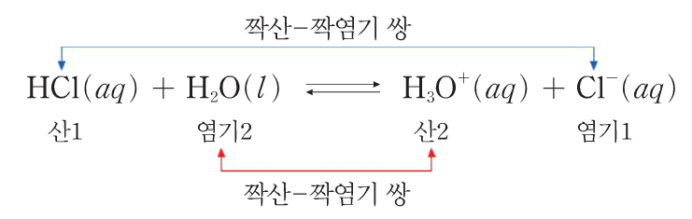
산과 염기의 정의
브뢴스테드-로우리 정의
짝산과 짝염기
: 양성자(H⁺)의 이동에 의해 산과 염기로 되는 1쌍의 물질

Slide 5
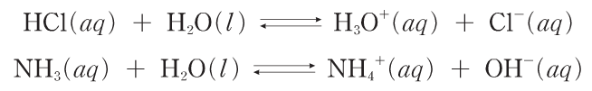
산과 염기의 정의
브뢴스테드-로우리 정의
양쪽성 물질
: 양성자(H⁺) 를 줄 수도 있고, 받을 수도 있는 물질
(산으로도, 염기로도 작용할 수 있는 물질)
ex) H₂O, HS⁻, HSO₄⁻, H₂PO₄⁻ 등

Slide 6
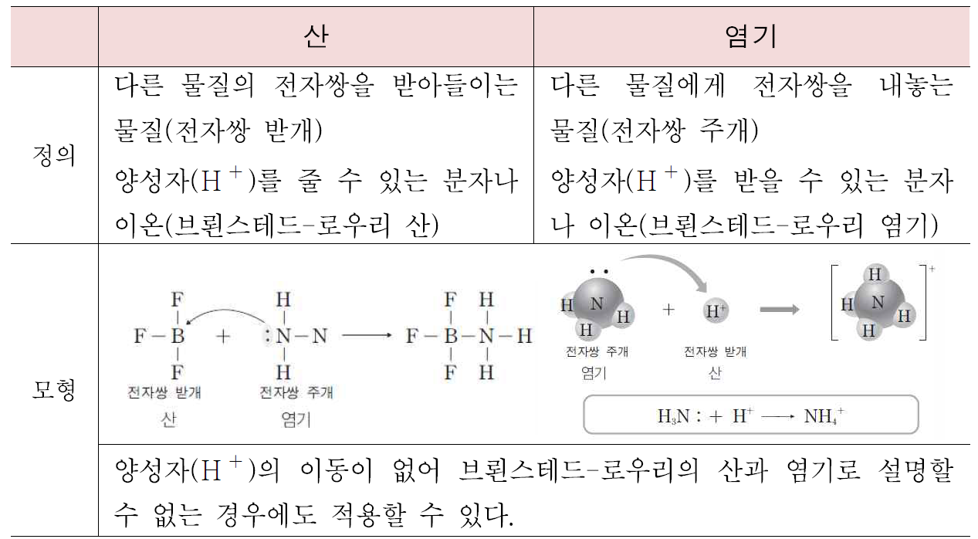
산과 염기의 정의
루이스 정의

Slide 7
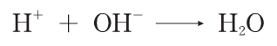
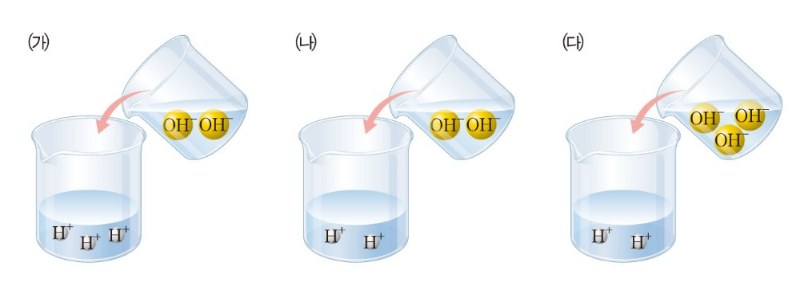
산-염기 중화반응
산성
중성
염기성

Slide 8
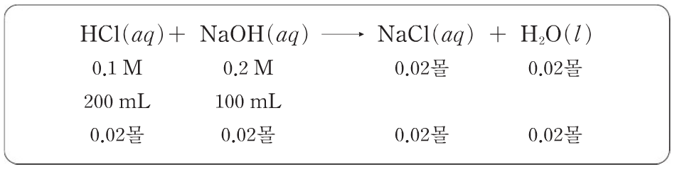
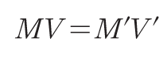
산-염기 중화반응
0.1M HCl(aq) 200mL를 0.2M NaOH(aq)로 완전히 중화시키려면 NaOH(aq)는 얼마나 필요할까?

Slide 9
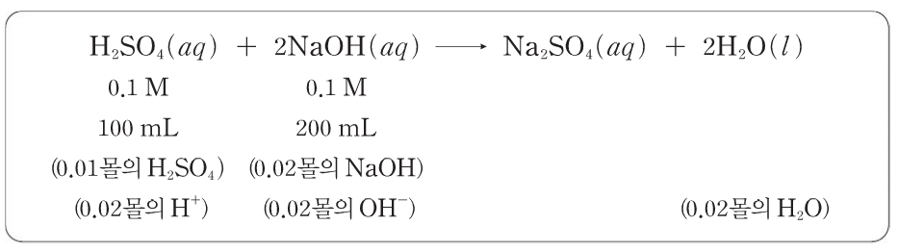
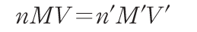
산-염기 중화반응
0.1M H₂SO₄(aq) 100mL를 0.1M NaOH(aq)로
완전히 중화시키려면 NaOH(aq)는 얼마나 필요할까?

Slide 10
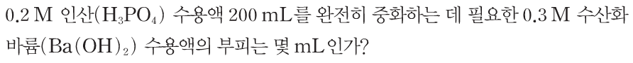
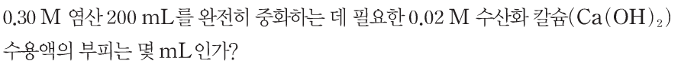
산-염기 중화반응

Slide 11
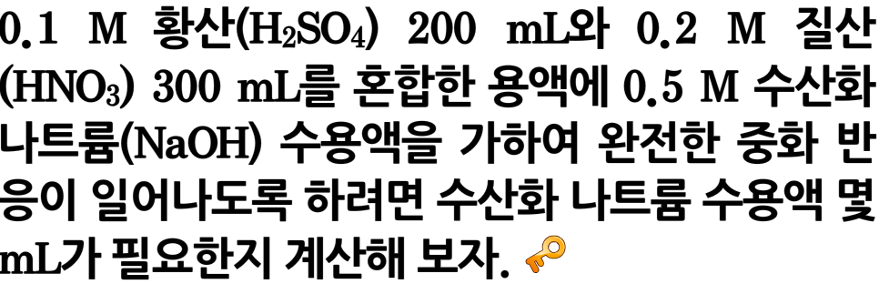
산-염기 중화반응

Slide 12
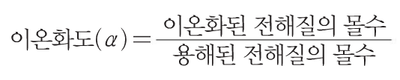
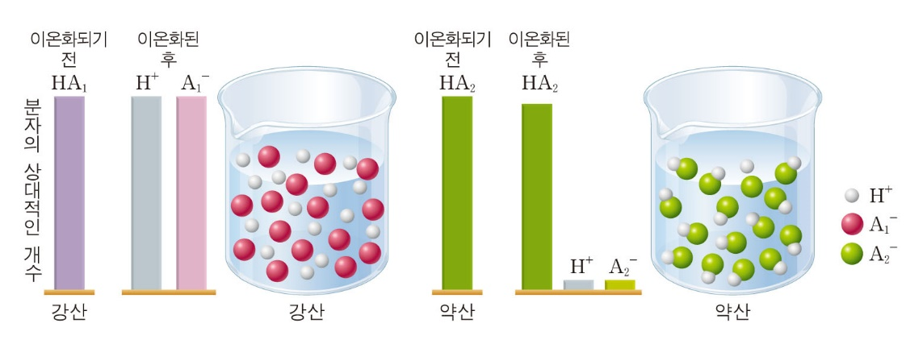
산과 염기의 세기
이온화도(α)
산과 염기의 이온화도가 클수록 강산과 강염기

Slide 13
산과 염기의 세기
이온화도(α)
같은 전해질인 경우 온도가 높을수록, 농도가 묽을수록
이온화도(α)는 커진다.

Slide 14
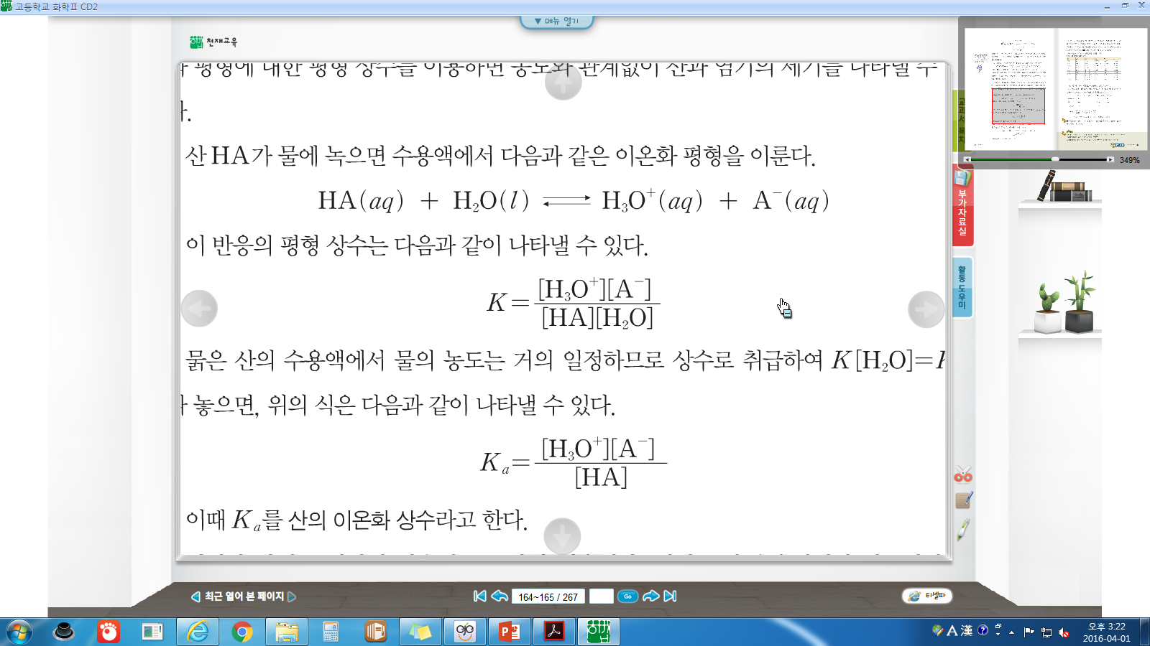
산과 염기의 세기
이온화 상수(K_{a}, K_{b})
산과 염기의 수용액에서 이온화 평형에 대한 평형상수

Slide 15
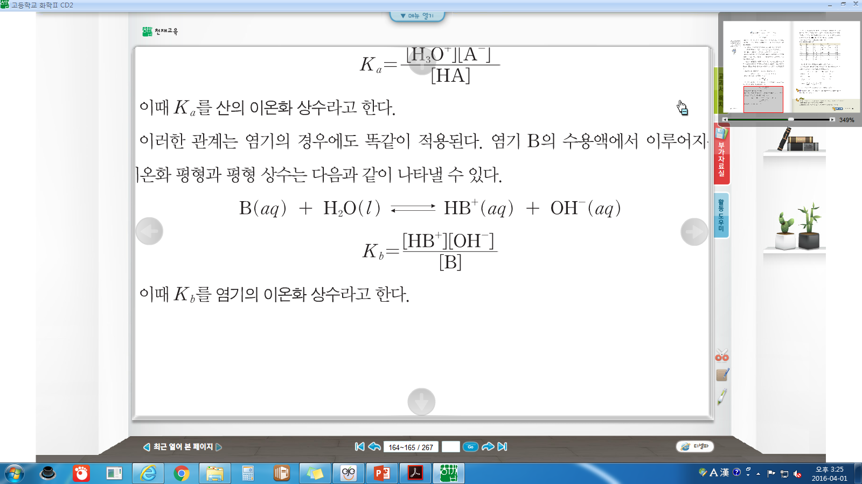
산과 염기의 세기
이온화 상수(K_{a}, K_{b})
산과 염기의 수용액에서 이온화 평형에 대한 평형상수

Slide 16
산과 염기의 세기
이온화 상수(K_{a}, K_{b})
산과 염기의 수용액에서 이온화 평형에 대한 평형상수
온도에 의존하며, 일정한 온도에서는 항상 동일한 값
(농도와 무관)
이온화 상수값이 클수록 강산, 강염기

Slide 17
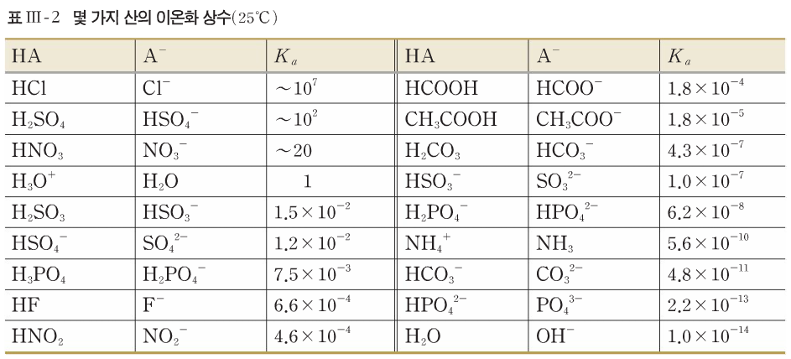
산과 염기의 세기
이온화 상수(K_{a}, K_{b})

Slide 18
산과 염기의 세기
이온화 상수(K_{a}, K_{b})
산의 세기가 강할수록 짝염기의 세기는 약하고,
산의 세기가 약할수록 짝염기의 세기는 강하다.

Slide 19
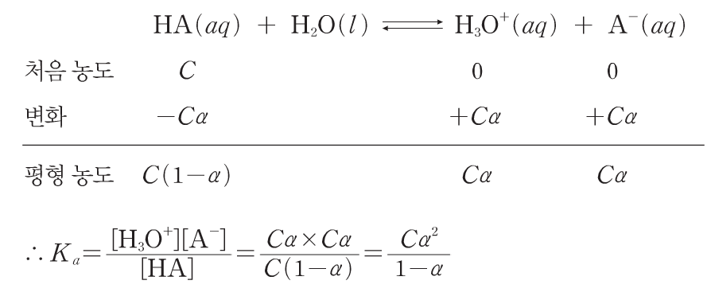
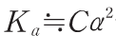
산과 염기의 세기
이온화도와 이온화 상수의 관계
(약산의 경우, )

Slide 20
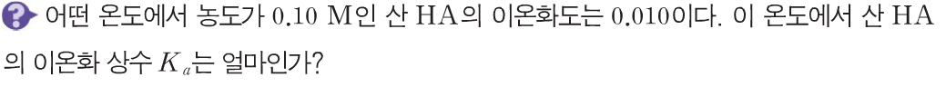
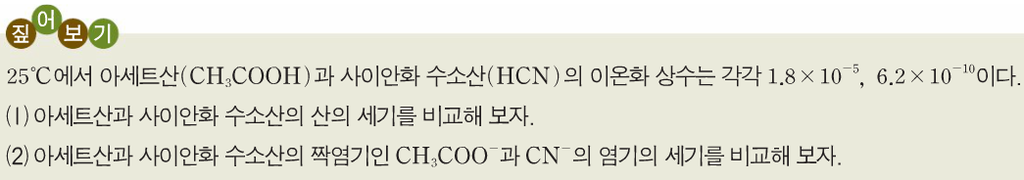
산과 염기의 세기

Slide 21
Thank You !

Slide 22
가나다라
가나다라
가나다라

